Slide 1
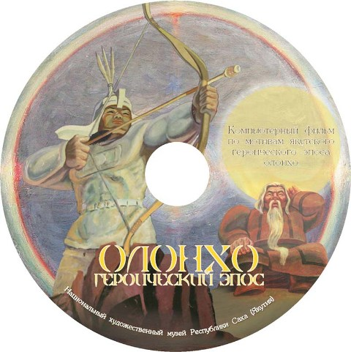
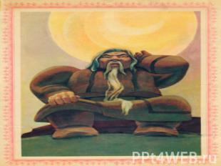
Якутский фольклор

Slide 2
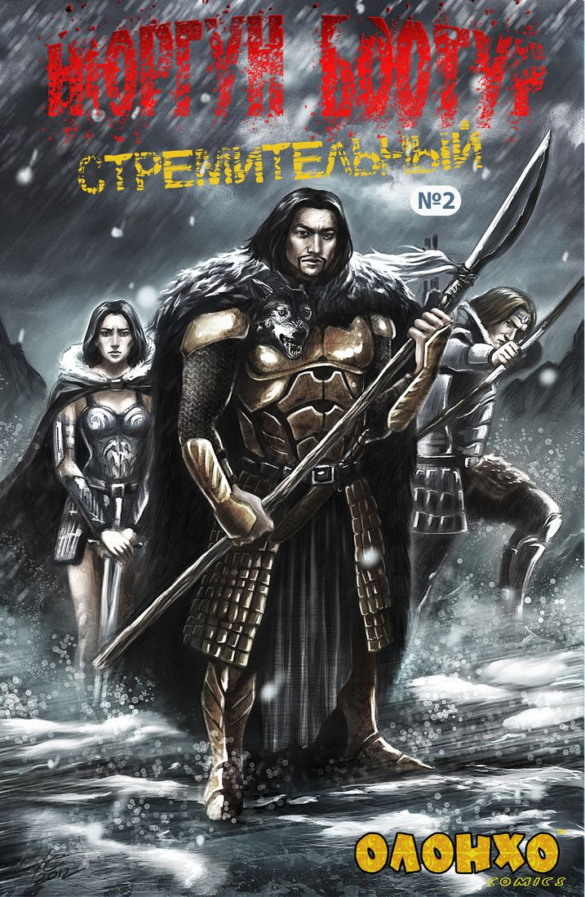
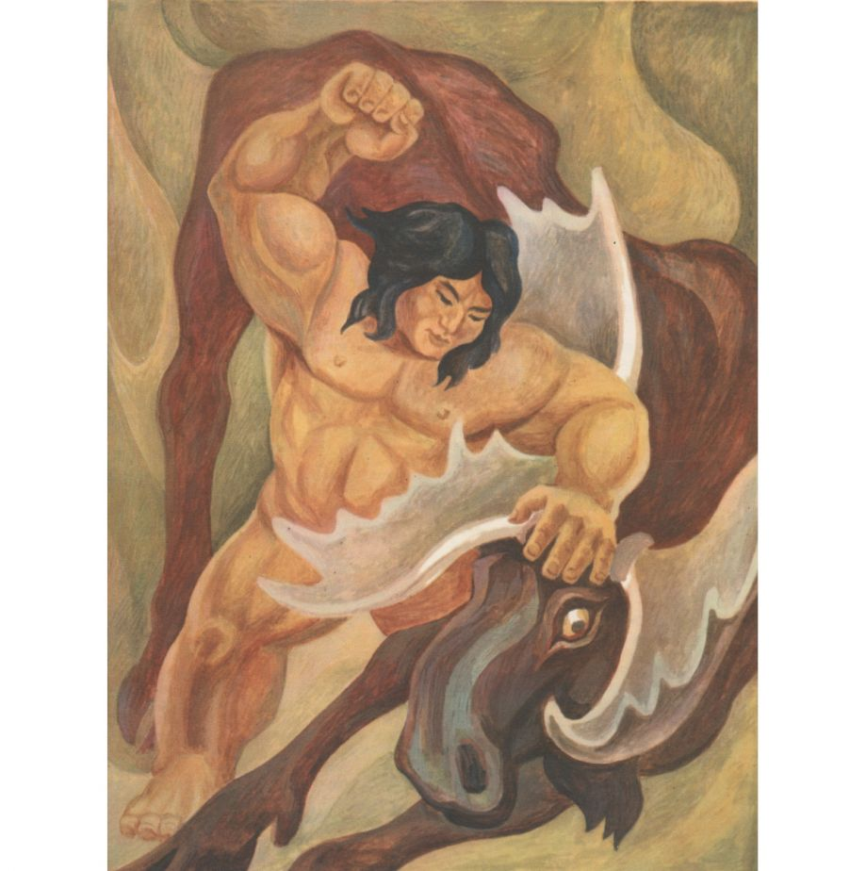

Slide 3
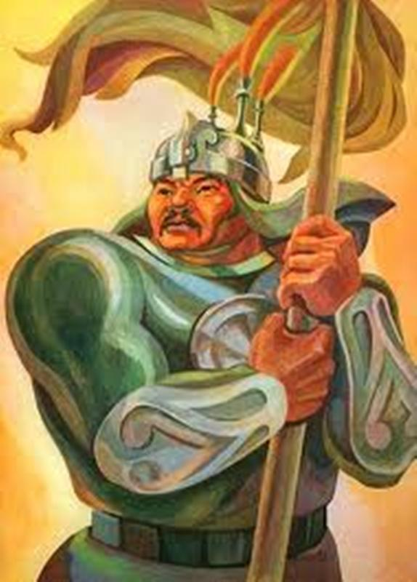
Олонхо́ — (якут. Олоҥхо) древнейшее эпическое искусство якутов (саха). Занимает центральное место в системе якутского фольклора. Термин «олонхо» обозначает как эпическую традицию в целом, так и название отдельных сказаний. В 2005 году ЮНЕСКО объявило олонхо одним из «шедевров устного и нематериального наследия человечества»

Slide 4
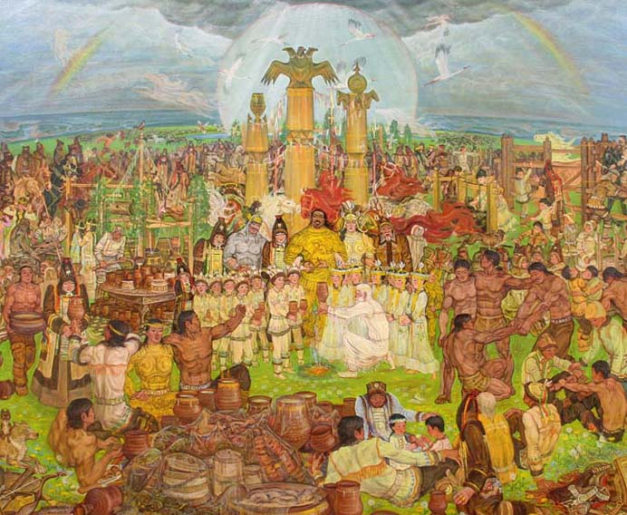

Slide 5
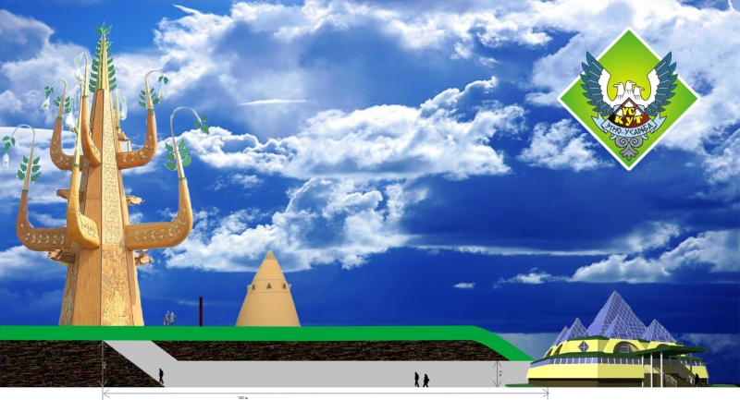
Старинный эпос Олонхо (ударение на последнем слоге) ученые называют «северной Илиадой» или «якутской Одиссеей». Такое сравнение вполне резонно: хотя сказания олонхо были записаны сравнительно недавно, они во многом напоминают мифы эллинов и других древних народов. Словом «олонхо», означающим «то, что было» (как и русское «былина»), называется как весь эпос, так и его отдельные части-песни длиной от 10 до 40 тысяч строк. Самые длинные песни олонхо, по преданию, сказители-олонхосуты исполняли без перерыва семь дней и семь ночей! Для якутов олонхо всегда было не только развлечением, но и способом познания мира.

Slide 6
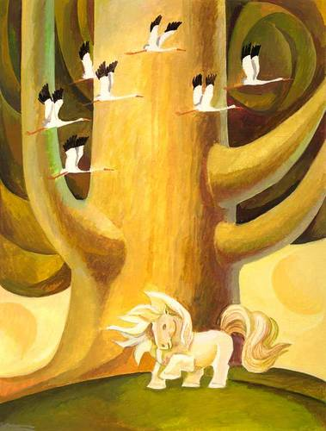
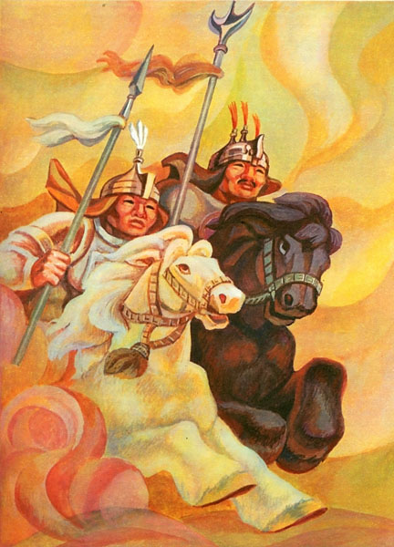
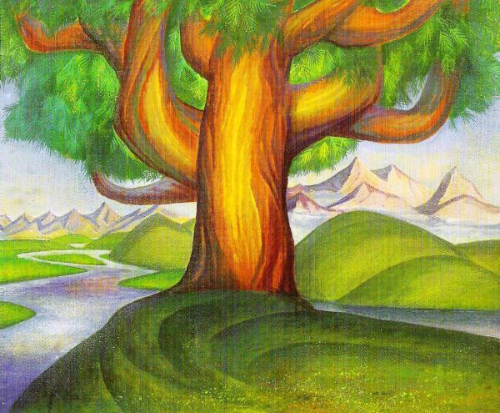
Аал Луук Мас — Мировое Древо,

Slide 7
2005 год стал для якутского народа знаменательным. Героический эпос олонхо признан ЮНЕСКО шедевром устного нематериального наследия всего человечества. Международное признание этого уникального творения народа Саха свидетельствует о том, что олонхо действительно является достоянием мировой культуры и по праву занимает достойное место среди лучших образцов эпических произведений. Перед нами стоит задача изучения, сохранения и распространения олонхо перед мировым сообществом.

Slide 8
Якуты-смуглые и смелые дети великой Лены-красавицы Севера, снежных вершин Верхоянских хребтов, славящихся на весь мир своими морозами, жители необъятной тайги и бескрайней тундры-поэтический народ, накопивший многовековую мудрость. Как и другой народ, он вложил в свое устное творчество все лучшие чаяния и мечты, особенно полнокровно отразившиеся в эпосе-олонхо.
Олонхо - это ведущий жанр якутского фольклора. Сказания олонхо называются по имени главного героя.("Ньургун Боотур", "Эр Со5отох", "Кыыс Ньургустай"...). Это объемные произведения, насчитывающие 6-10, а в отдельных случаях 30-40 тысяч стихотворных строк.

Slide 9
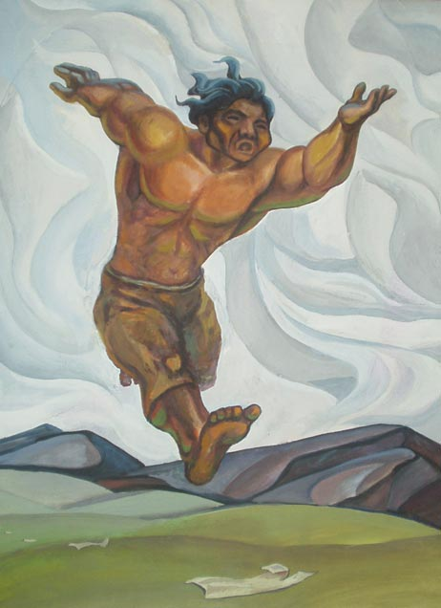
В олонхо воспеваются подвиги богатырей, родоначальников и защитников племени Айыы айма5а и ураанхай саха. Айыы айма5а-это племя, родственное добрым божествам айыы, но это люди, живущие в Среднем мире. ( т.е. на Земле). А ураанхай саха-это древнее эпическое самоназвание якутов. Олонхо возникло в глубокой древности. Народ в нем вложил свои вековые идеи и мечты о лучшей справедливой жизни. Исполняет олонхо сказитель-олонхосут. Они пользовались большим успехом, уважением у народа за свой талант.

Slide 10

Космогония олонхо выстроена в соответствии с религией Айыы. Действие в олонхо происходит в трёх мирах — Верхнем (якут. Үөhээ Дойду), Среднем (якут.Орто Дойду) и Нижнем (якут. Аллараа Дойду). В середине мироздания находи-
ся Аал Луук Мас — Мировое Древо, корни которого уходят в Нижний мир,приют тёмных враждебных сил, крона растет в Среднем мире, где живут люди, а ветви устремлены высоко в небо, где обитают божества Верхнего мира.

Slide 11
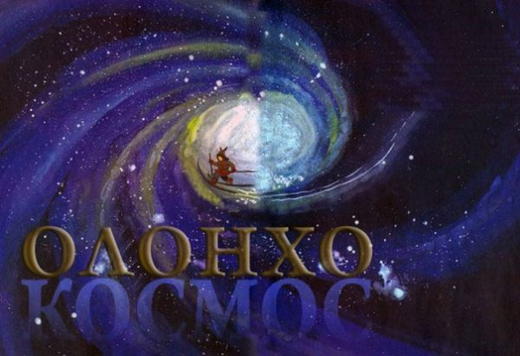
Основная тема олонхо — это судьба эпического племени Айыы аймага, прародителей людей, установление счастливой и богатой жизни в Среднем мире.Здесь необходимо отметить, что одной из главных черт олонхо, как жанра, является его своеобразный историзм, Олонхо задумано, создано и подаётся, как своеобразная история всего человеческого общества (как это часто бывает в эпических сказаниях). Но история эта не реальная, а мифологическая. Можно выделить три группы сюжетов, на которых основываются сказания.

Slide 12
Первая из них - олонхо о заселении Среднего мира людьми племени Айыы аймага. Потомки божеств Айыы, посланные (а не изгнанные, в отличие от некоторых других подобных эпических сказаний) из Верхнего мира, оказываются в Среднем мире, с предназначением заселить его, в тот момент, когда земля только появляется, и становятся ее первыми жителями, людьми из племени "айыы аймага" (букв. родичи айыы).В этих сюжетах описывается строение Вселенной, всех трёх её миров, их жители, предыстория появления первых людей в Среднем Мире, а также изначальная их жизнь с момента появления на земле, организация ими своего жизненного уклада, и преодоление препятствий на этом пути.В таких сюжетах подробно описывается установившийся миропорядок и мифологическая география. Ко второй группе сюжетов относятся сказания о деяниях героев-выдающихся жителей Средней земли, основателей могучих племён или родов.

Slide 13
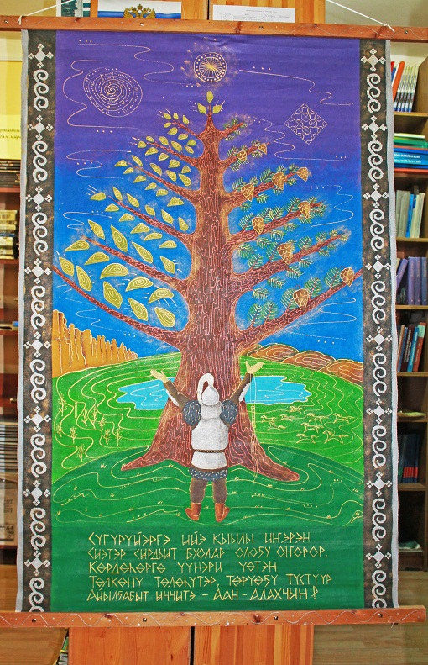
Так, герой опубликованного О.Н. Бётлингком олонхо Эр Соготох не знает своего происхождения. Он обращается к духу-хозяйке Среднего мира, обитающей в священном дереве, и узнает о своем божественном происхождении и высоком предназначении стать родоначальником племени ураангхай саха. Герой отправляется за суженой, проходит множество испытаний в упорной борьбе с Абасы (якут. Абааhы) — враждебными племенами, обитающими в Нижнем мире, и находит судьбою предназначенную жену. И становится родоначальником процветающего народа. Третью группу олонхо объединяет тема защиты племен "айыы аймага" от разрушительных действий враждебных тёмных сил Абасы.

Slide 14
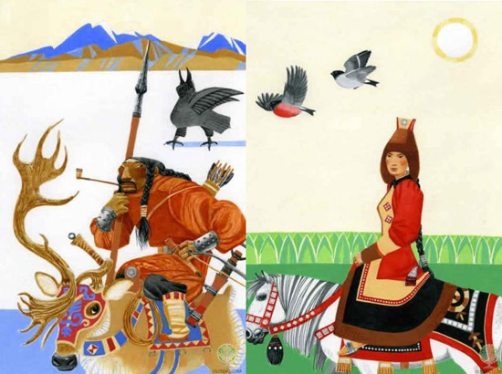

Slide 15
В некоторых сказаниях богатыря Айыы, призванного стать защитником, божества из Верхнего мира, специально отправляют в Средний мир, по просьбе его жителей. В других же сюжетах защитниками своего племени становятся рожденные при чудесных обстоятельствах дети самих жителей Среднего мира. В каждом конкретном олонхо указанные мотивы соединяются, образуя сложные сюжетные переплетения. При этом, целое сказание может описывать историю нескольких поколений героев одного рода,или состоящих с ними в родстве, вплетая её в контекст всеобщей истории племён айыы аймага.
Устойчивость сюжетов олонхо выработала систему персонажей. Главный герой — это богатырь или богатырка из племени божеств Айыы (или людей, айыы-аймага).Как правило, главный герой,с самого рождения наделён множеством необыкновенных качеств (силой, умом, красотой).

Slide 16

Основная его цель — выполнение предназначенного судьбой: борьба за создание семьи, защита интересов рода, племени или всех людей. Противоборствующей силой в олонхо является богатырь из племени Абасы,тёмных созданий, враждебных людям. Остальные персонажи группируются вокруг главного героя и его противника, представляя собой членов их семей и племен. Особое место среди действующих лиц олонхо занимают мифологические персонажи: верховное божествоЮрюнг Айыы Тойон (якут. Үрүҥ Айыы Тойон), бог-покровитель лошадей Кюн Джёсёгёй (якут. Күн Дьөhөгөй), богини, которые способствуют рождению людей и размножению домашних животных — Иэйиэхсит и Айыысыт (якут. Айыыhыт) и др. обозначающие предназначение главного героя или каким-то иным образом, ему помогающие (советом, даром, и т.д.).

Slide 17
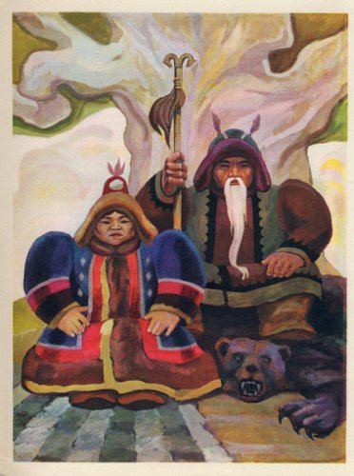
А среди них особое значение имеют второстепенные айыы, духи - покровители, главного героя. Они активно вмешиваются в его судьбу, помогают ему выйти из безвыходных ситуаций или одолеть врага, превосходящего по силе.Помощь главному герою могут оказывать также иччи, духи предметов, и говорящие животные или старец-мудрец "Сэркээн Сэсэн".

Slide 18


Slide 19
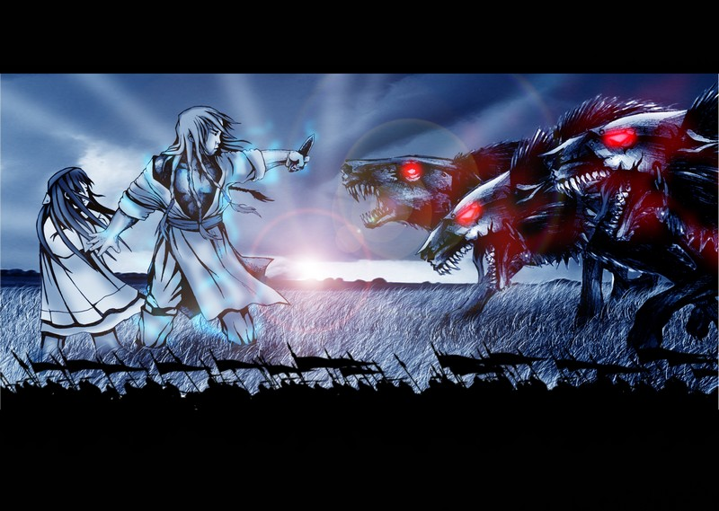

Slide 20
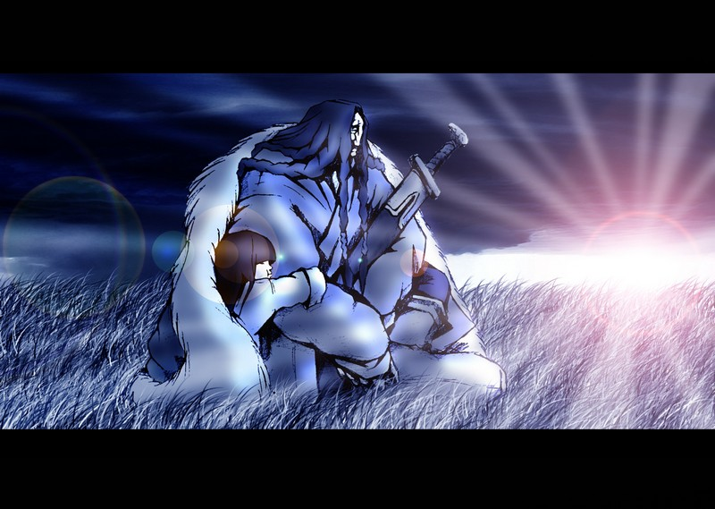

Slide 21
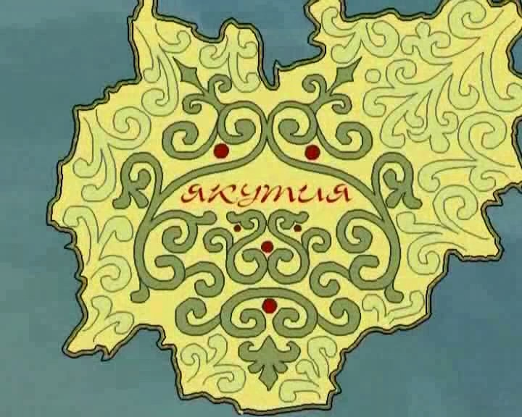
Основная идея олонхо связано с мыслью о судьбе своего племени, с чаяниями о мирной и богатой, счастливой жизни в Среднем мире, в стране проживания племени ураанхай саха. Главное содержание олонхо-это жизнь племени, взаимоотношения членов семьи, рода и племени, их борьба со злом. Сюжет олонхо разворачивается в форме рассказа о героической биографии богатыря айыы-аймаа-строителя земной жизни ураанхай саха.

Slide 22
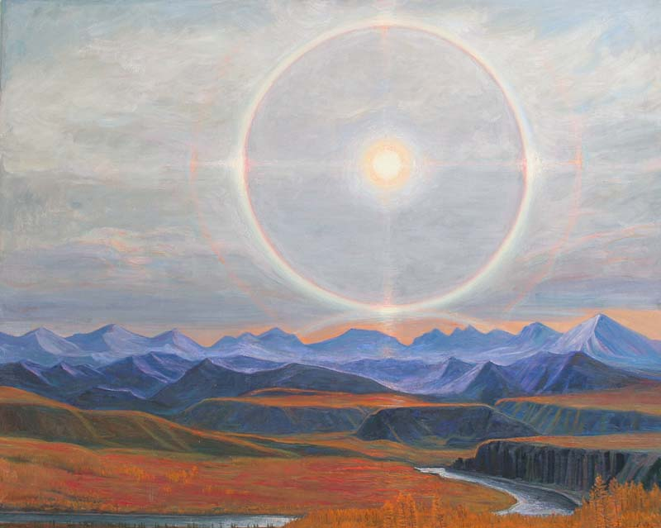

Slide 23

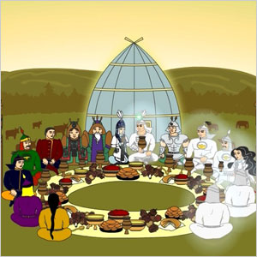

Slide 24
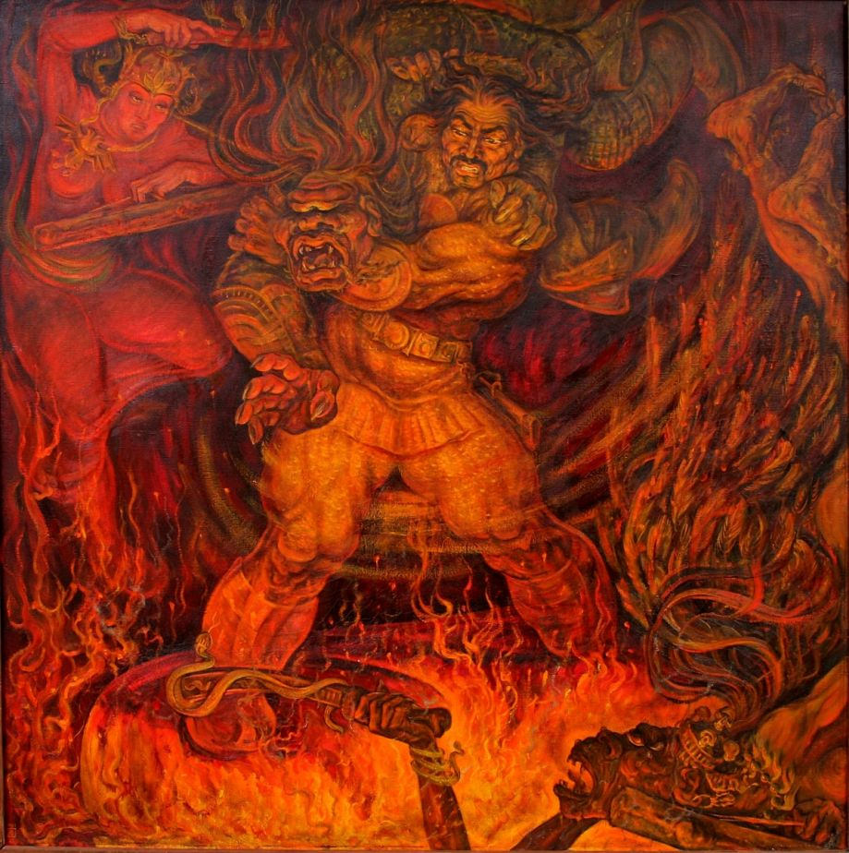
В сказаниях отразилась память о далеком прошлом — например, о южной степной прародине якутов, где они жили до переселения на берега Лены и Витима, в холодную тайгу:
Там высокое солнце горит светло,
Никогда не падает снег,
Никогда не бывает зимы.
Лето благодатное там
Вечное изливает тепло.
При этом герои олонхо — не реальные исторические деятели, а древние боги и герои, наделенные волшебными способностями и даже видом не похожие на обычных людей.

Slide 25
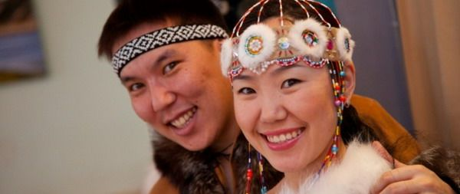
В 2006 году якутский героический эпос Олонхо был включен в Репрезентативный список нематериального культурного наследия человечества. Несмотря на то, что в наши дни олонхосутов стало значительно меньше, чем прежде, жанр олонхо продолжает жить и развиваться. Пение олонхосутов, которые когда-то выступали в небольшом «домашнем» кругу, превратилось теперь в искусство, обращённое уже к массовому слушателю. Олонхо заняло почётное место на национальных праздниках, песни исполняются по радио, тексты олонхо все чаще публикуются в печати. Более того, в каждом районе есть свои олонхосуты, многие из них пользуются большой популярностью в народе.
В Якутии — Республике Саха — сказания олонхосутов даже входят в школьную программу. Наиболее талантливых детей обучают искусству импровизации олонхо. В 2010 году при Северо-Восточном федеральном университете им. М.К. Аммосова был создан Научно-исследовательский институт Олонхо (НИИ Олонхо).

Slide 26
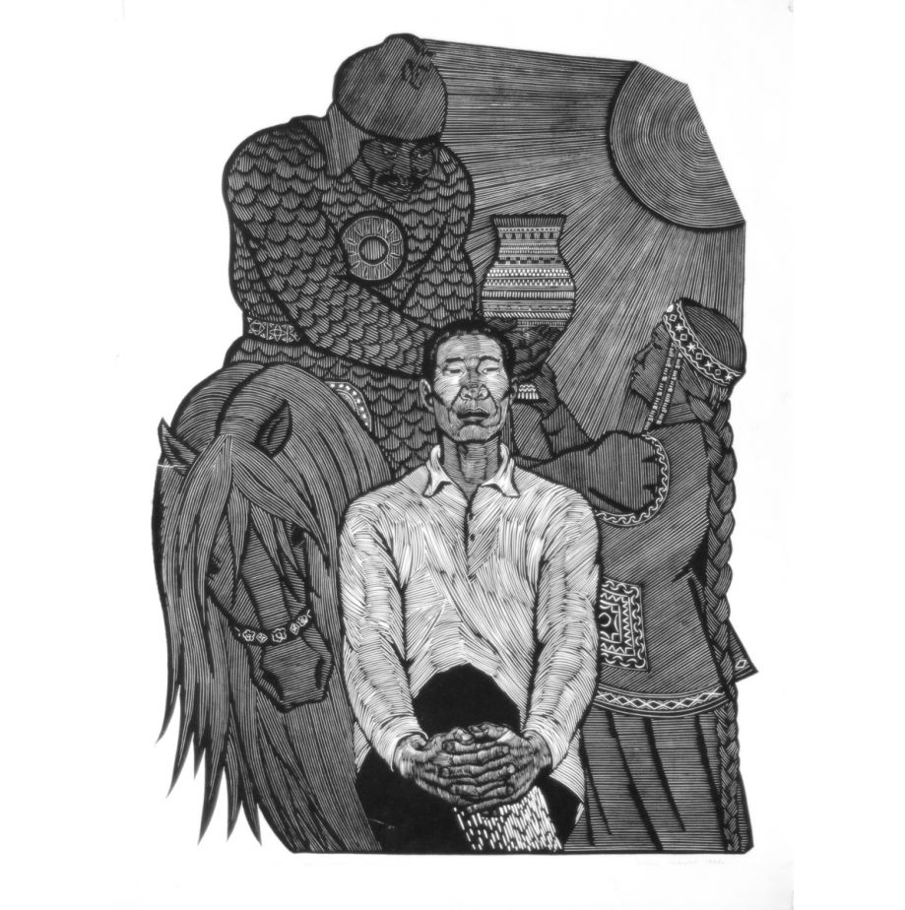

Slide 27
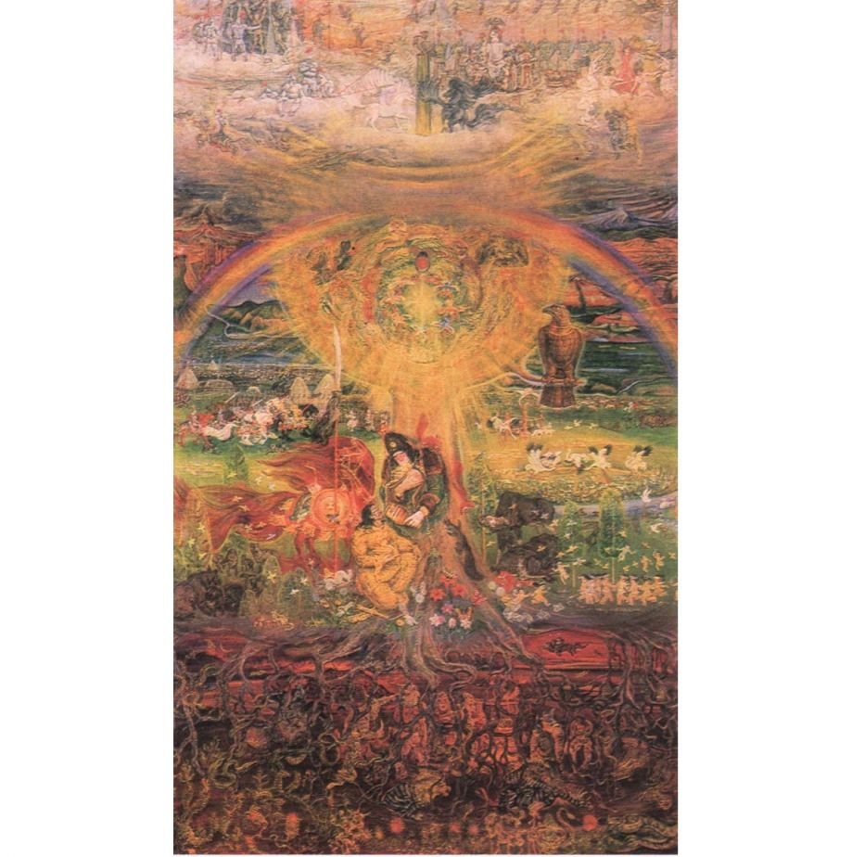

Slide 28
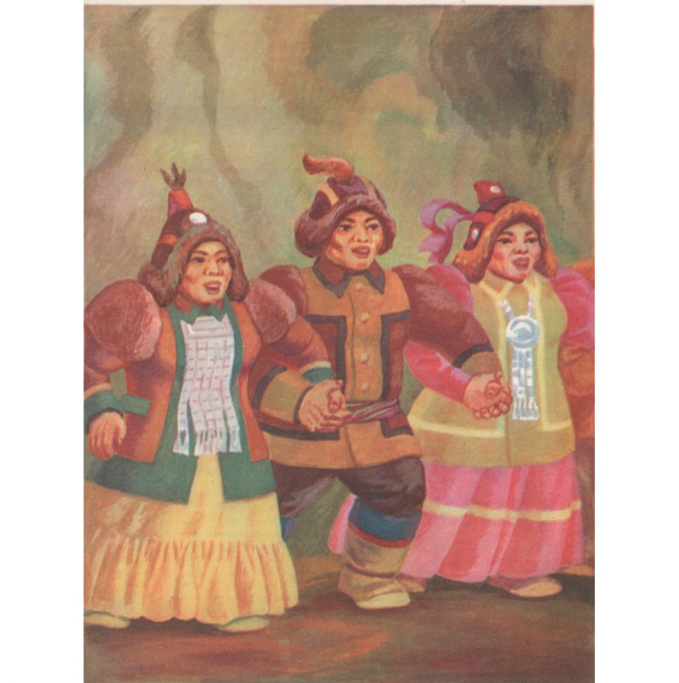

Slide 29
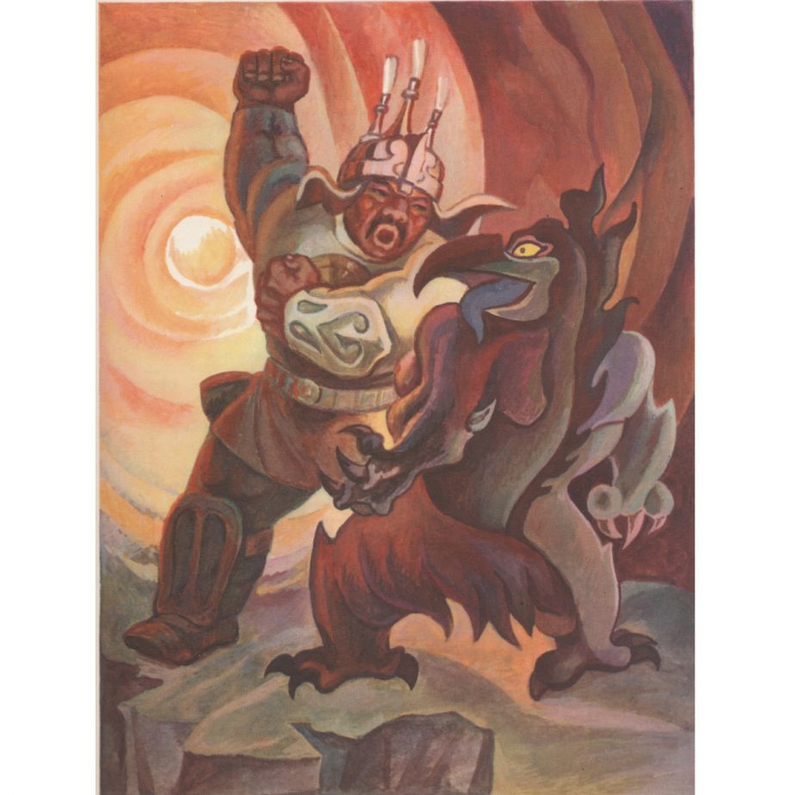

Slide 30
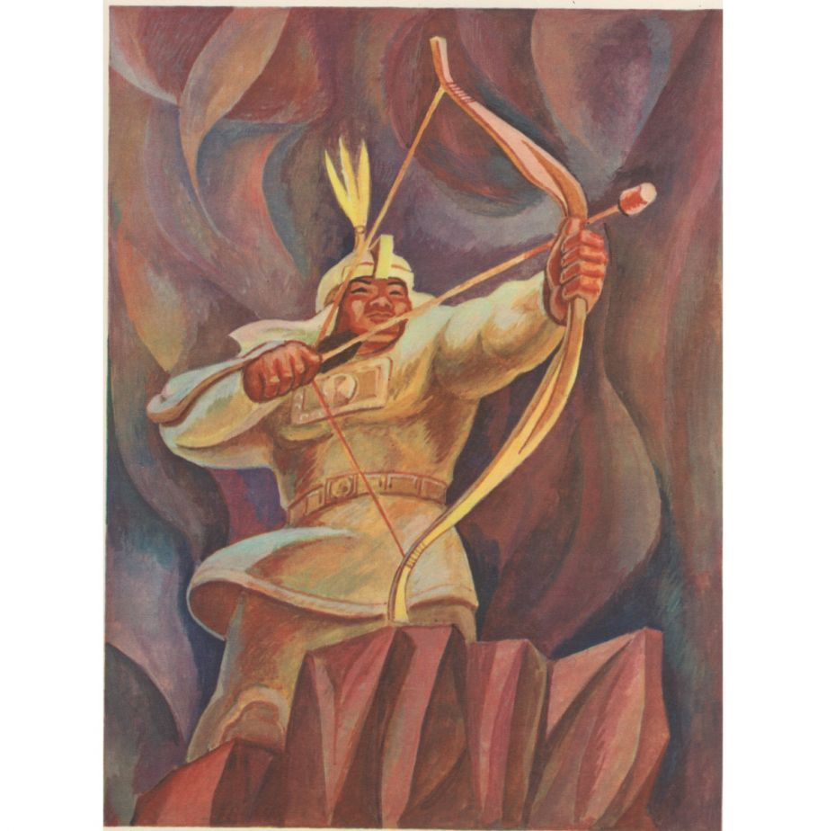

Slide 31
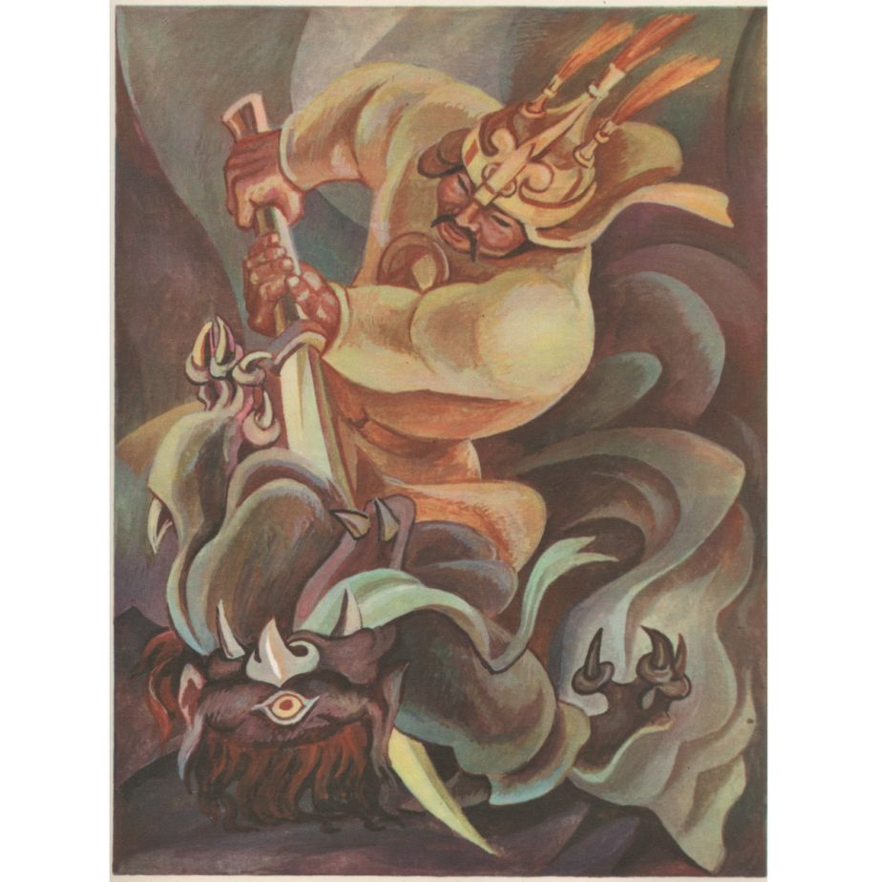

Slide 32
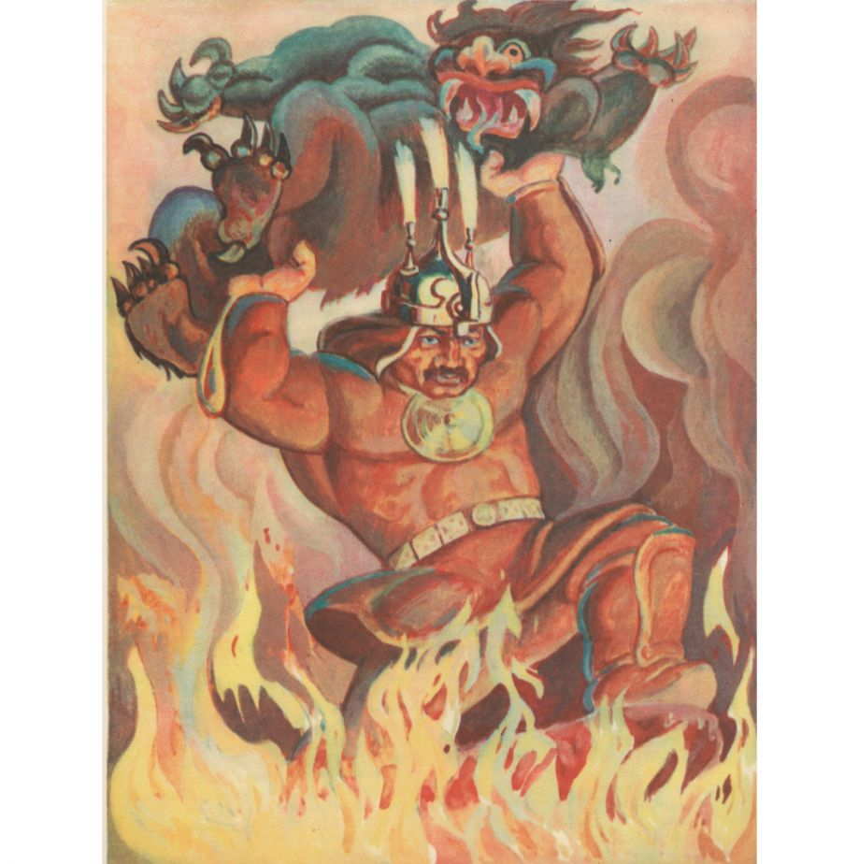

Slide 33
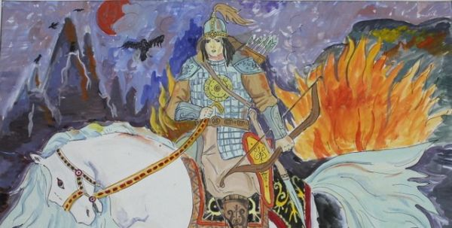

Slide 34
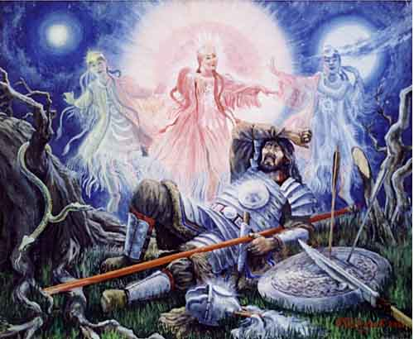

Slide 35
